Slide 1
Chủ đề 9: vui học

Slide 2
ac
âc
ăc

Slide 3
″
Ο
Ο

Slide 4
sa mạc

Slide 5
.
.
.
.

Slide 7
ωẽ khéo tay.

Slide 8
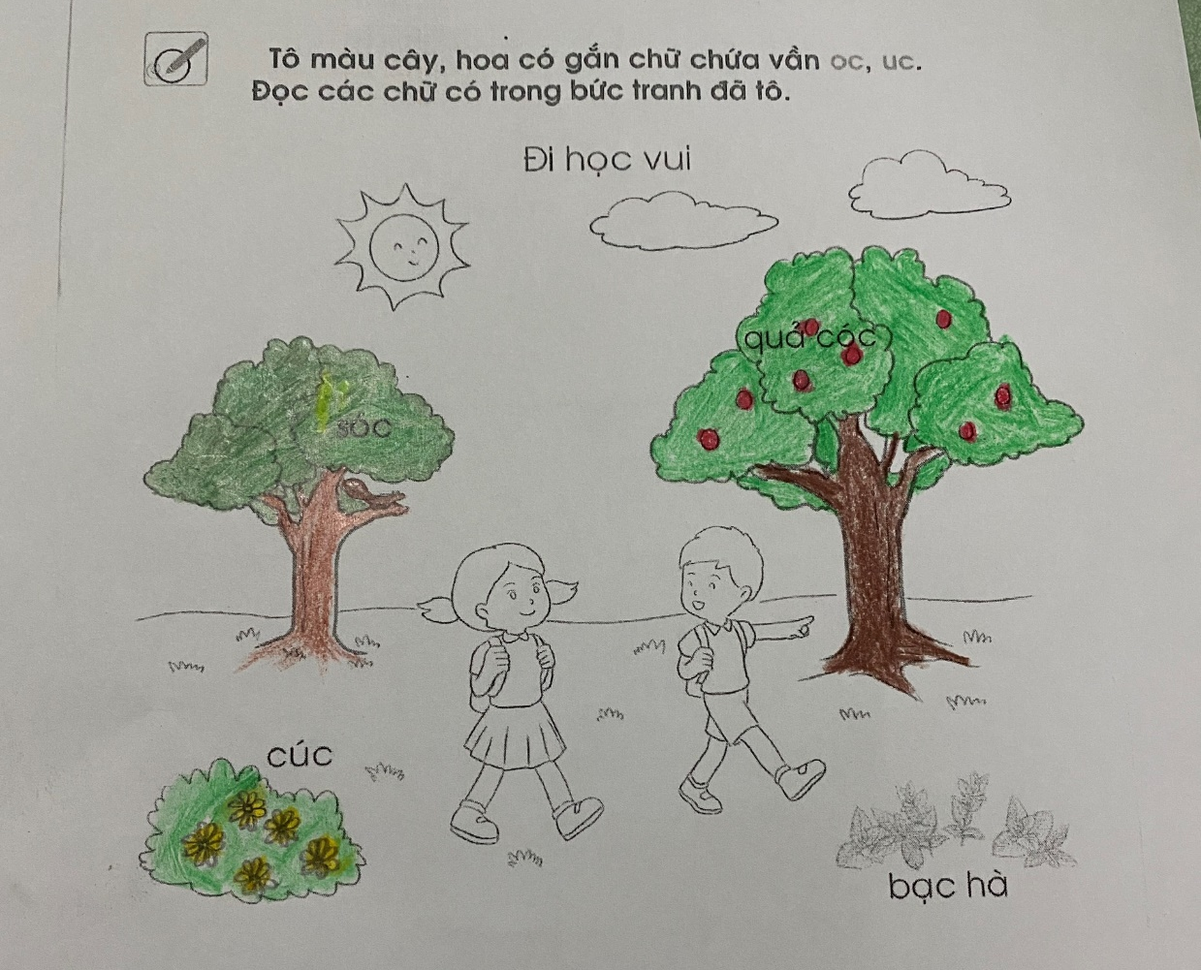

Slide 9
màu sắc
màu sắc
gǬ cây
gǬ cây

